Slide 1
FRANCE TELECOM
Présentation du SI SIF

Slide 2
Sommaire
Présentation générale
Les applications du SI
Quelques chiffres
Présentation des applications du SI
  BMO
  PAYPLAN
  OCTAVE
  CLARIFY
  SIF DATA
  NOOVA
  GESCOM / CHAINE CHANTIER
  GENIO
  SIF INFO
Ordonnancement des nuits de PROD ($U)
Questions/Réponses

Slide 3
SI SIF : Présentation générale
SIF : Système Intégration France
Dans le cadre de son offre aux professionnels, France Telecom commercialise des produits tels que des PABX* ou des réseaux privés. L’ensemble des applications qui couvrent l’avant-vente, la commande et le suivi de la mise en place de ces produits constitue le SI SIF.
* PABX : Private Automatic Branch eXchange (Autocommutateur Privé)

Slide 4

SI SIF : MULTI-APPLICATIONS / MULTI-TECHNOLOGIES
Référentiel
Marketing
BMO
Référentiel
produits
NOOVA
Devis
OCTAVE et
Configurateurs
POWERBUILDER 10.5 /ORACLE 10g
Linux / WIN2003
Metappli
ETL
GENIO
Ordonnanceur
$U 5.0
Infocentre
SIF INFO
Transfert fichiers
CFT 2.41
Prise de
commandes
GESCOM
GENIO
W2003
APACHE/JONAS
JAVA
ORACLE 10g
Linux
Download/Upload
de fichiers
SIF DATA
Gestion des
chantiers
CLARIFY
OS400 V5R4
DB2 V5R4
CLARIFY 12
ORACLE 10g
W2003/AIX

Slide 5




SI SIF en quelques chiffres
Gestion des
chantiers
235 000 installations
Prise de commandes
400 000 clients
900 000 commandes
Devis
1 000 000 devis
13 000 000 lignes devis
Référentiel produits & Référentiel Marketing
2 250 000 établissements
100 000 articles

Slide 6
SI SIF : BMO
Définition
BMO : Base Marketing Opérationnelle
La BMO est l’outil d’aide à la vente des commerciaux.
Pour le SI SIF, il sert de référentiel opérationnel des clients issus de RCE (« Marché Entreprise ») et/ou de segment commercial « Pro ».
Si le client n ’existe pas dans BMO, il est impossible de le créer dans BMO ou directement dans GESCOM
Application Metappli

Slide 7
SI SIF : PAYPLAN
Définition
PAYPLAN assure le calcul de le rémunération variable (commissions, primes) de la population commerciale sur les ventes de produits et de services.
PAYPLAN fait partie de la BMO.
Attention cette application n’est plus active ( elle continue de vivre, mais personne l’utilise en l’état)

Slide 8
SI SIF : OCTAVE
Définition
OCTAVE est l’application de chiffrage et de configuration pour la réalisation de devis.
OCTAVE est un outil permettant aux vendeurs d’établir le devis d’une ou plusieurs offres et d’éditer le bon de commande client.
Il permet aussi une fois le bon de commande signé de générer les besoins en matériel neuf aux services d’ordonnancement.
Application Metappli

Slide 9
SI SIF : NOOVA
Définition
NOOVA regroupe plusieurs fonctionnalités dont :
  La gestion du référentiel des familles d’article
  La gestion du référentiel des articles
  Consultation des données des flux
    La consultation des envois et rejets vers 50D
    La consultation du CAS et du CAS ZZGP
    La modification et validation des PCA/FAE/CAA pour l’envoi vers 80R (application comptable hors SI SIF)

Slide 10
SI SIF : CLARIFY
Définition
CLARIFY gère les activités du service client.
Il permet la conduite des activités du service client : pilotage, planification, prévisions, statistiques, reporting.
CLARIFY gère la description du parc installé et transfert celui-ci à MARINE (hors SI) pour traiter les demandes de SAV.

Slide 11
SI SIF : SIF DATA
Définition
SIF DATA est un portail permettant aux utilisateurs des applications du SI SIF l’accès aux fichiers bureautiques produits par les traitements batch de nuit et consolidés périodiquement sur un même espace de stockage.
Les fichiers stockés sur SIF DATA sont produits par les autres applications du SI :
  OCTAVE/BMO/NOOVA,
  GESCOM,
  CLARIFY.
La mise à disposition des fichiers se fait via CFT (Cross File Transfer).

Slide 12
SI SIF : SIF INFO
Définition
SIF INFO est un infocentre possédant les caractéristiques générales suivantes :
  Données en provenance du SI SIF (CLARIFY, OCTAVE, GESCOM) et de fichiers fournisseur (Cisco, Alcatel, ….).
  Possibilité aux utilisateurs de procéder à la consultation et au « requêtage » des données de manière simple efficace et intuitive.
  Possibilité aux utilisateurs de procéder à l’extraction de ces données.
  Gestion des droits d’accès aux données en fonction de profils spécifiques
Génération automatique de fichiers puis envoi par CFT à l’application Pack Accueil

Slide 13
SI SIF : GESCOM
& CHAINE CHANTIER

Slide 14
SI SIF : GESCOM / CHAINE CHANTIER
Définition
L’application GESCOM (Gestion Commerciale) permet de gérer les commandes clients, les installations (produits installés), les contrats, pré-facturer les commandes et contrats clients
Elle interagit avec les autres applications du SI (BMO, OCTAVE, CLARIFY), mais aussi avec des applications hors SI (50D, RIME…) par le biais d’interfaces mises en œuvre par l’ETL GENIO
La CHAINE CHANTIER est un outil de « reporting » de suivi des chantiers faisant partie intégrante de GESCOM

Slide 15
SI SIF : GESCOM
Fonctionnalités
Créer, modifier, annuler un client
Saisir une commande, modifier une commande, annuler une commande
Créer, modifier, archiver une installation
Créer, modifier, résilier un contrat d’entretien
Ouvrir, clôturer un chantier
Visualiser pour un client l’ensemble de son dossier
Préparer les éléments de facturation des commandes clients, des contrats, des clients à destination de 50D

Slide 16
SI SIF : GESCOM
Extractions
GESCOM génère quotidiennement des fichiers « à plat » (texte) :
Indicateurs de pilotage consultables sur SIF DATA
  Carnet de commandes : commandes en cours
  Prise d’ordre : créations, modifications, annulations de commandes du jour
  Suivi du Chiffre d’Affaire
  Ces fichiers sont déposés sur le serveur SIF DATA via CFT
Interface GESCOM➔CLARIFY
  Extraction des affaires (commandes), sites (installations), contrats de service (contrats d’entretien prioritaires, astreintes horaires, télé-service…)
  Ces fichiers sont ensuite déposés via CFT sur le serveur GENIO pour intégration dans CLARIFY

Slide 17
SI SIF : CHAINE CHANTIER
Fonctionnalités
La CHAINE CHANTIER est un traitement « batch » lancé en fin de clôtures comptables, soit deux fois par mois :
  Autour du 10 pour la clôture intermédiaire
  Autour du 20 pour la clôture comptable mensuelle
Le but de ce traitement est de permettre un suivi de l’avancée des chantiers, ainsi que de leurs coûts sur le mois avec historisation par périodes
L’extraction qui en résulte est destinée au contrôle de gestion
Les chantiers sont valorisés au coût comptable et au coût opérationnel sur le mois en cours en fonction d’éléments « entrants » et « sortants » impactant les chantiers, comme les commandes, la facturation, la sous-traitance (EDEAL), la main d’œuvre (CLARIFY) ou la matière (PHENIX)

Slide 18
SI SIF : GENIO
Définition
GENIO est un ETL (Extract Transform Load)
L’application GENIO gère les interfaces entre applications :
  Internes au SI SIF : GESCOM, OCTAVE, BMO, CLARIFY, NOOVA, CHAINE CHANTIER et PAYPLAN,
  Mais aussi entre applications du SI SIF et applications FT : GESCOM vers 50D, GESCOM vers GEODE, NOOVA vers 80R, RCE vers BMO, CLARIFY vers MARINE...

Slide 19





SI SIF : GENIO
Interfaces entre applications du SI SIF (1/3)
GESCOM➔CLARIFY
  Intégration dans CLARIFY des commandes, clients, contrats, installations, factures, natures prestation, types installation, chantiers saisis dans GESCOM
    1 vacation quotidienne
OCTAVE➔GESCOM
  Intégration dans GESCOM des devis saisis dans OCTAVE et validés par le client
    1 vacation quotidienne
GESCOM➔OCTAVE
  Après création et validation d’une commande (issue d’un devis) dans GESCOM, les numéros de commande et de chantier redescendent vers OCTAVE
    1 vacation quotidienne
BMO➔GESCOM
  Alimentation des établissements dans GESCOM à partir de BMO
    3 vacations quotidiennes

Slide 20






SI SIF : GENIO
Interfaces entre applications du SI SIF (2/3)
GESCOM➔BMO
  Mises à jour des données de la base BMO (contrats, commandes, installations, factures, types d’installations …) à partir de la base GESCOM
    1 vacation quotidienne
OCTAVE➔CLARIFY
  Extraction des demandes de matériel validées dans OCTAVE et génération du fichier.
  Intégration des articles installés dans CLARIFY
    1 vacation quotidienne
NOOVA➔CLARIFY
  Intégration du référentiel articles dans CLARIFY
    1 vacation quotidienne
CLARIFY➔CHAINE CHANTIER
  Exporte les heures productives et improductives effectuées par les techniciens à partir de l’application CLARIFY vers CHAINE CHANTIER
    1 vacation quotidienne

Slide 21


SI SIF : GENIO
Interfaces entre applications du SI SIF (3/3)
GESCOM➔CHAINE CHANTIER
  Traitement inhérent aux clôtures comptables intermédiaires et mensuelles
    2 vacations mensuelles
NOOVA➔OCTAVE
  Alimentation quotidienne d’OCTAVE avec le référentiel article et les données issues. Alimentation « simplifiée » d’OCTAVE avec le référentiel article
    4 vacations quotidiennes
GESCOM➔PAYPLAN
  Automatisation de la prise en compte des corrections sur les commandes modifiées dans GESCOM
    1 vacation quotidienne

Slide 22




SI SIF : GENIO
Interfaces entre applications du SI SIF et applications FT (1/3)
GESCOM➔50D
  Envoi des clients et pré-factures créés dans GESCOM vers l’outil de facturation FT
    1 vacation quotidienne (excepté 2 jours suivant la clôture mensuelle)
50D➔GESCOM
  Intégration des retours clients et factures 50D (acquittement des factures, mise à jour des statuts des commandes, références clients 50D)
    1 vacation quotidienne (excepté 2 jours suivant la clôture mensuelle)
NOOVA➔80R
  PCA/FAE/CAA mis à disposition des utilisateurs dans l’application NOOVA
    1 vacation mensuelle
GESCOM➔RIME
  Envoi des données CAS (CLIENT, lignes de commande) vers l’application RIME afin d’assurer le suivi des affaires réalisées par les vendeurs sur le parc FT
    1 vacation quotidienne

Slide 23




SI SIF : GENIO
Interfaces entre applications du SI SIF et applications FT (2/3)
GESCOM➔GEODE
  Mise à disposition des équipes Marketing des informations de chiffre d’affaires, parc et trafic des clients entreprises
CLARIFY➔MARINE
  Extraction du delta du parc actif par rapport à la dernière date d’extraction,
    1 vacation quotidienne
RCE➔BMO
  Mise à jour dans BMO des établissements créés ou modifiés ce jour dans RCE
    1 vacation quotidienne et hebdomadaire
EFORCE➔BMO

Slide 24



SI SIF : GENIO
Interfaces entre applications du SI SIF et applications FT (3/3)
GESCOM➔SMIS
  CA contrat, PCA, FAE
    1 vacation mensuelle
CHAINE CHANTIER➔SMIS
  CA chantier, CA à l’avancement
    1 vacation mensuelle
EDEAL➔CHAINE CHANTIER
  Mouvements matières et sous-traitance à valoriser par la CHAINE CHANTIER dans le cadre des clôtures comptables
    2 vacations mensuelles
PHENIX➔CHAINE CHANTIER
  Intégration des mouvements matières dans la CHAINE CHANTIER dans le cadre des clôtures comptables
    2 vacations mensuelles
NEWADA➔CLARIFY
  Intégration dans CLARIFY des heures techniciens saisies dans NEWADA
    1 vacation quotidienne
CLARIFY →NEWADA
  Extraction des commandes pour intégration dans NEWADA
    1 vacation quotidienne

Slide 25
SI SIF : DOLLAR UNIVERSE (ORDONNANCEUR)
Gestion des nuits de PROD
Résumé d’une nuit de PROD GESCOM
  14h00 : Démarrage du « VEYEUR2NUI* »
  19h00 : Fermeture de GESCOM
  19h15 : Sauvegarde sur disque de la bibliothèque PPRODTA
  19h45 : Facturation automatique + Préparation des transferts
  21h45 : Sauvegarde quotidienne par BRMS
  21h30 : Intégration des heures CLARIFY
  22h30 : Processus obligatoires
    Consolidation des opérations du jour
  23h30 : Préparation et envoi données à CLARIFY
  00h00 : Extractions Infocentre
    Prise d’ordre, carnet de commandes, Suivi CA
  07h00 : Retour 50D
    Mise à jour des installations et des statuts de commandes
  08h00 : Arrêt du « VEYEUR2NUI »
  * Le VEYEUR2NUI est un outil permettant de répondre aux messages interactifs éventuels, aux messages d’erreurs par exemple.

Slide 26
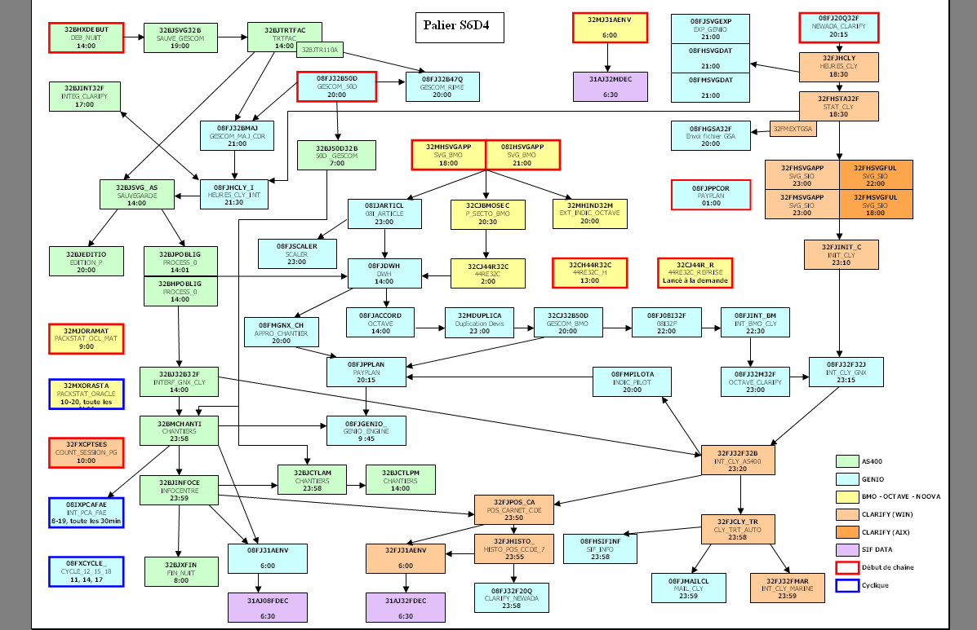
SI SIF : DOLLAR UNIVERSE (ORDONNANCEUR)
Gestion des nuits de PROD

Slide 27
Questions / Réponses

